Slide 1

美洲華語第四冊
第六課 第一週(繁)

Slide 2
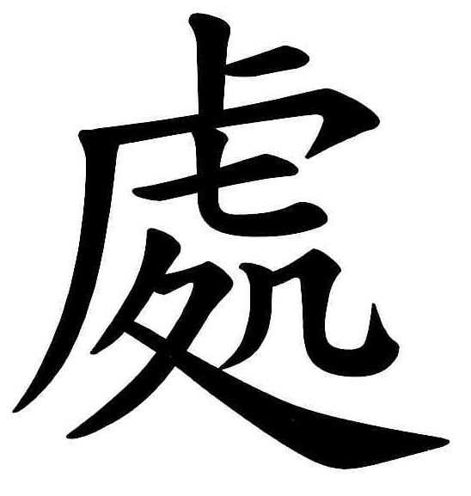
猜
字
遊
戲

Slide 3
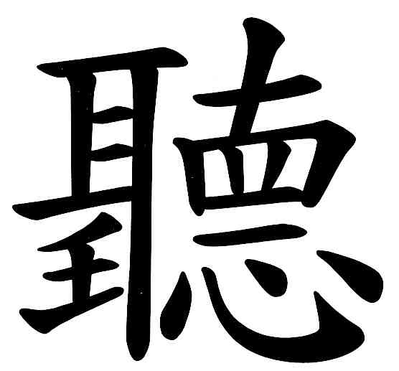
猜
字
遊
戲

Slide 4
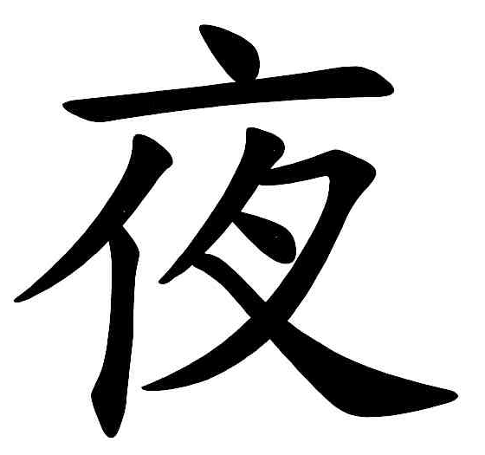
猜
字
遊
戲

Slide 5
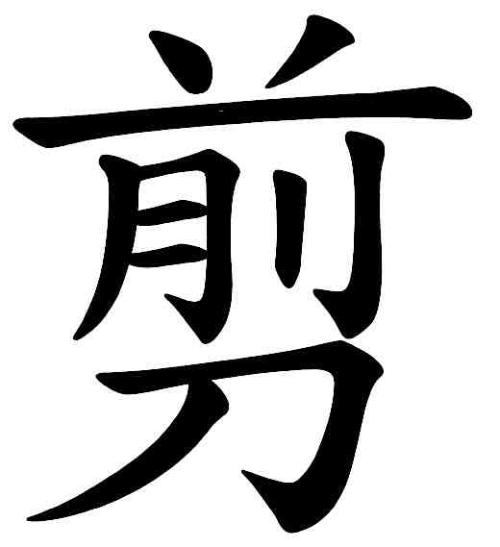
猜
字
遊
戲

Slide 6

猜
字
遊
戲

Slide 7

猜
字
遊
戲

Slide 8
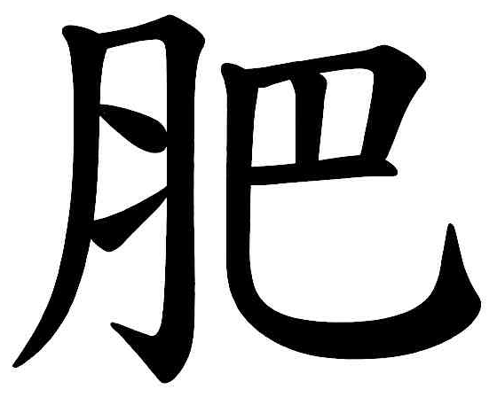
猜
字
遊
戲

Slide 9
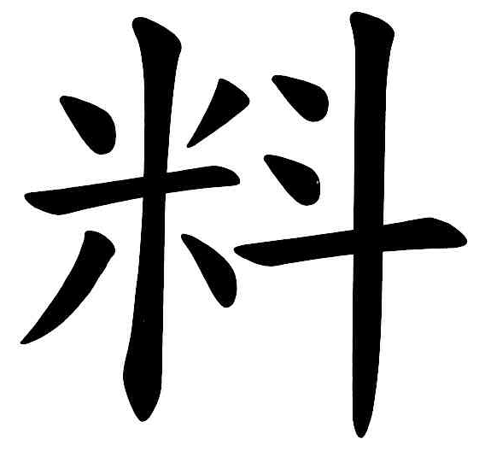
猜
字
遊
戲

Slide 10
連連看
聽
肥
剪
夜
到
處
見
晚
刀
料

Slide 11
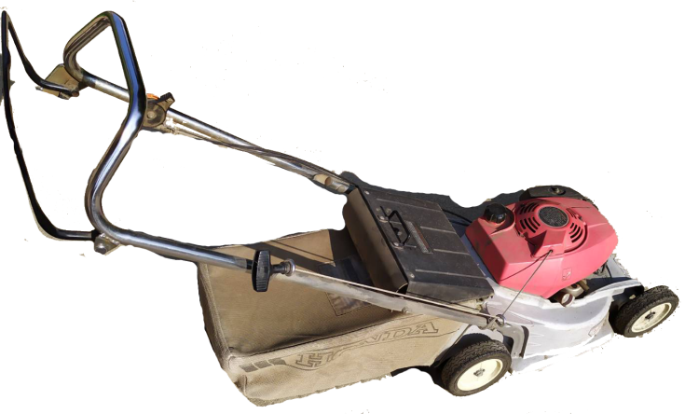
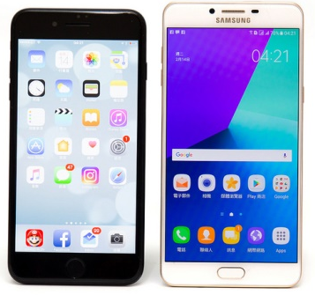
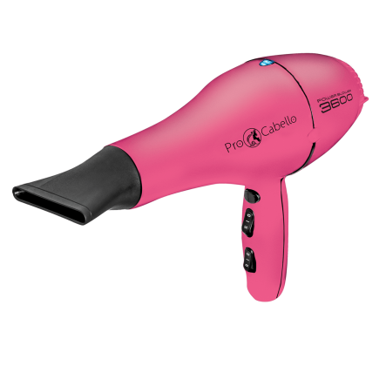
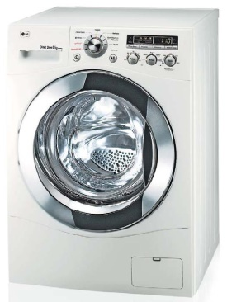
連連看
吹風機
手機
剪草機
洗衣機
1 2 3 4

Slide 12
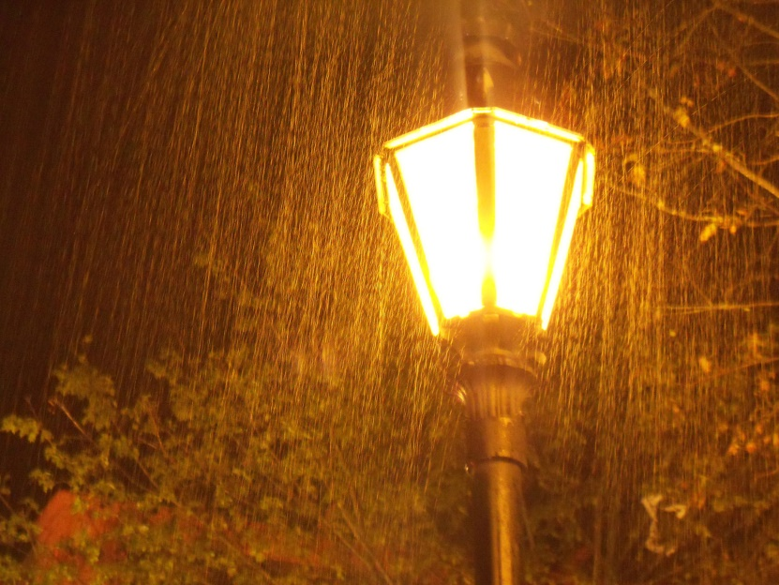
重組
好像
一場
*昨天夜裡
大雨。
下了

Slide 13
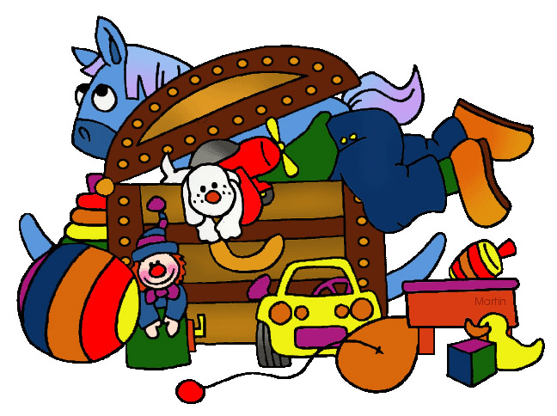
重組
房間裡
都是
*弟弟的
到處
玩具。

Slide 14
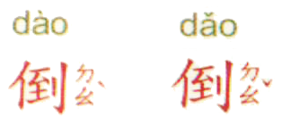
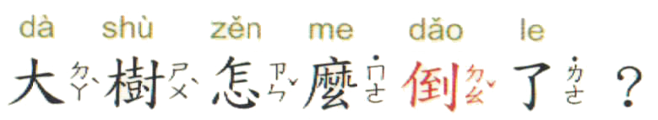

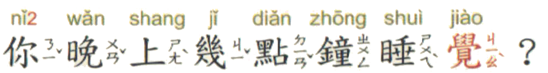

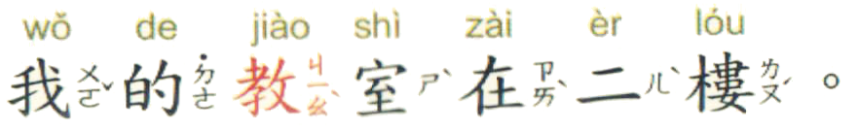
填空
?
OR
?
OR
?
OR

